Slide 1
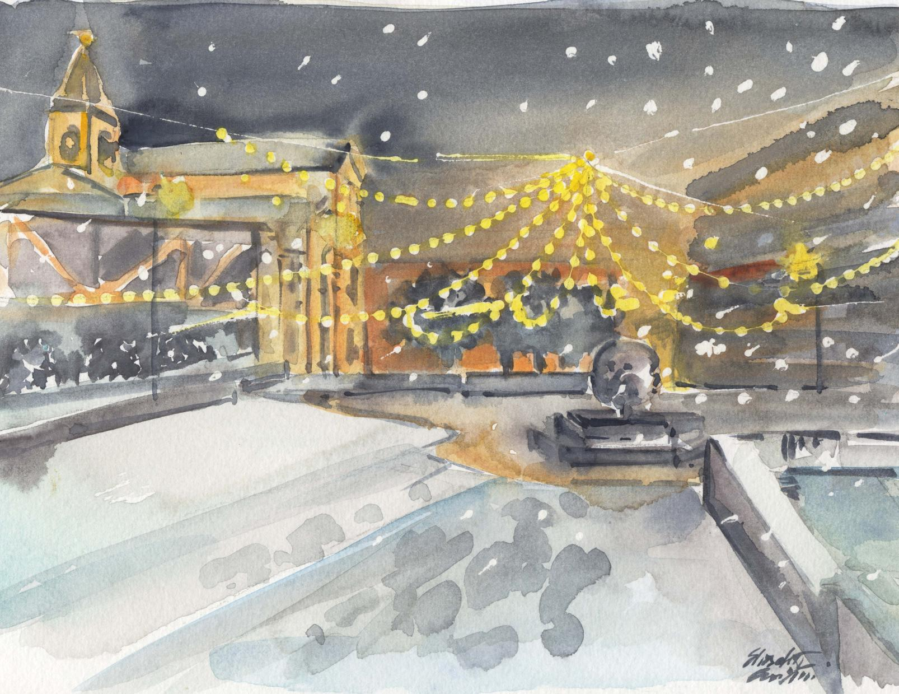
COMPAGNIA TEATRALE VITTUONESE
46 anni di storia
1973 - 2019

Slide 2
COMPAGNIA TEATRALE VITTUONESE
1973 i primi passi

Slide 3
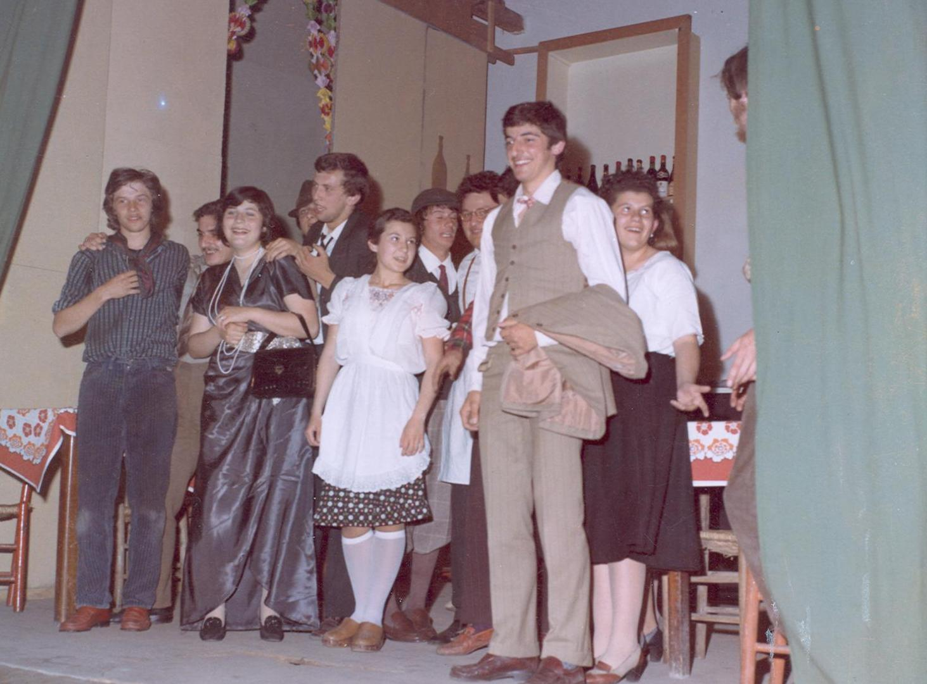
“ E se sum ciucch ” - 1975

Slide 4
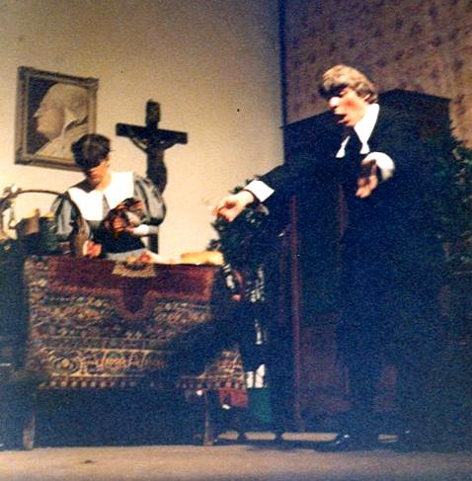
“ Storie di osteria ” - 1976
“ Al sciur Cosimo spisie ” - 1977
“ Storie d’amore e di salame ” - 1978

Slide 5
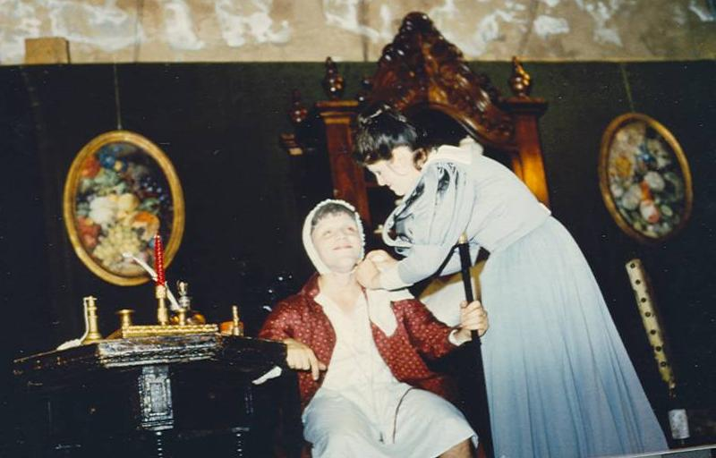
“ Il malato immaginario” - 1979

Slide 6
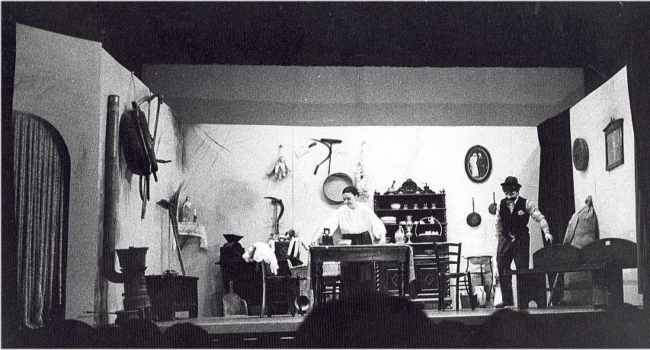
“ Al sciur Broeus barbuton ” - 1980

Slide 7
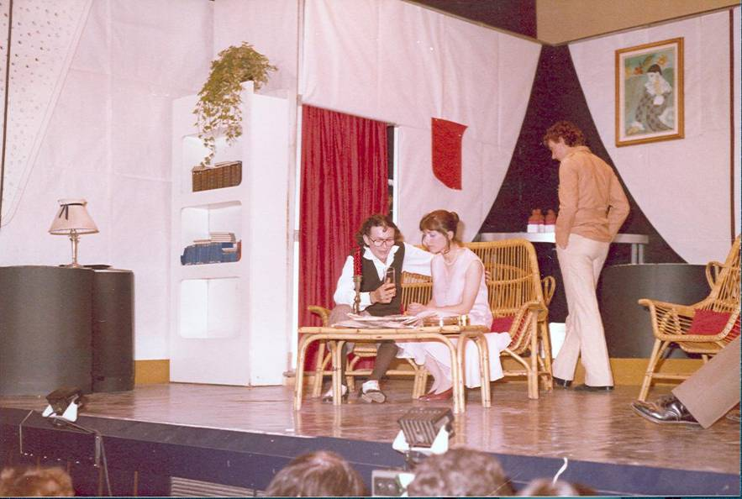
“ Count down ” - 1981

Slide 8
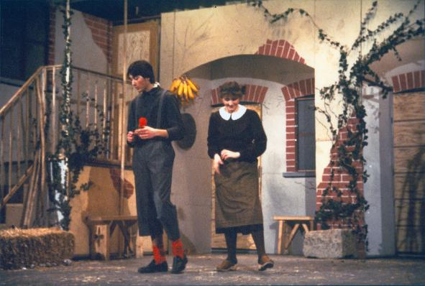
“ Nouev febrar Santa Pulonia” - 1982

Slide 9
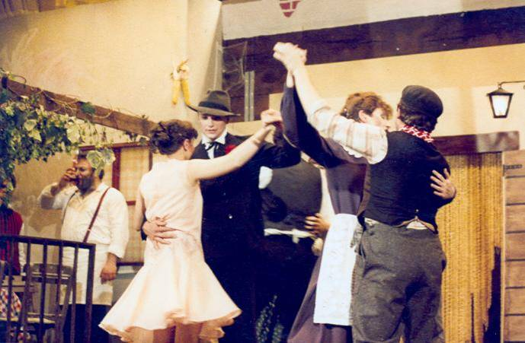
“ Stori di temp indree ” - 1984

Slide 10
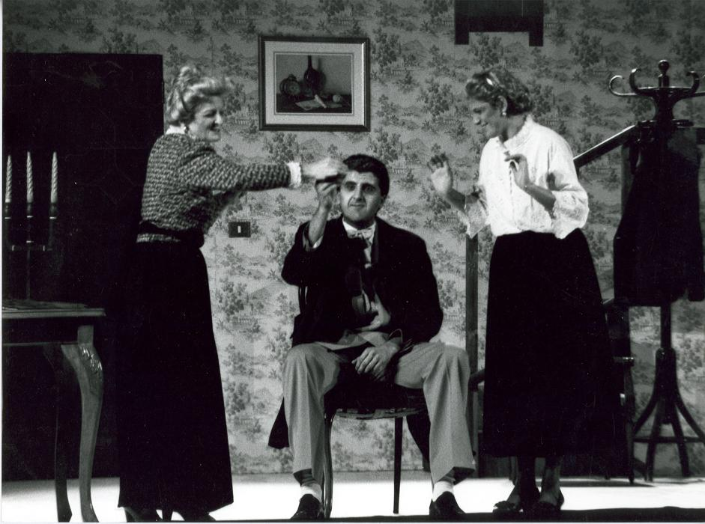
“ Arsenico e vecchi merletti” - 1985

Slide 11
“ Il più felice dei tre ” - 1987
“ Processo a Gesù ” - 1982
“ Nouev febrar Santa Pulonia”
1986-1991-1994

Slide 12
“ Niente da dichiarare ” - 1989
“ Arsenico e vecchi merletti ” - 1992
“ L’ora di Kolbe ” – 1993 - 2011

Slide 13
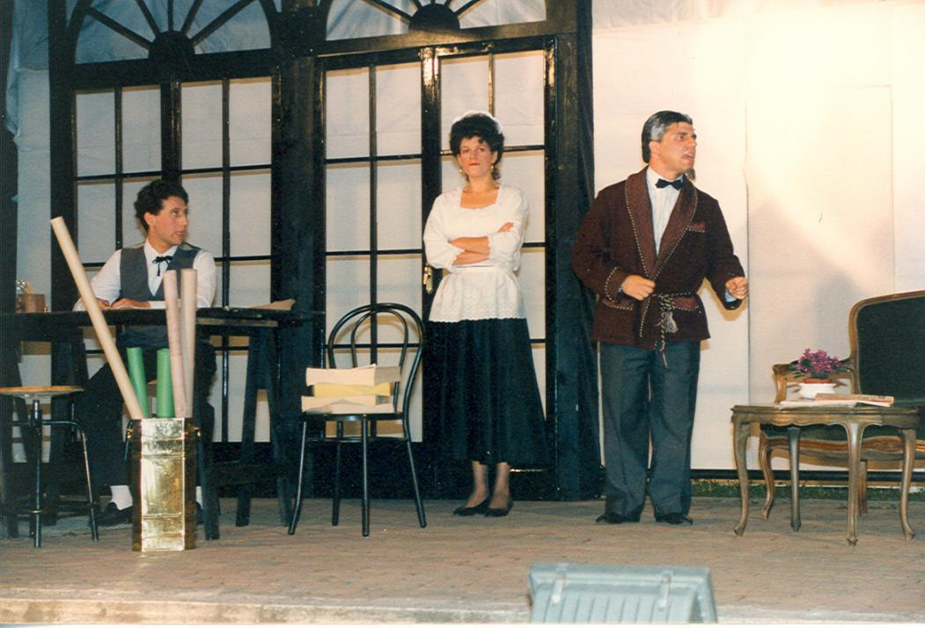
“ L’hotel del libero scambio ” - 1991

Slide 14
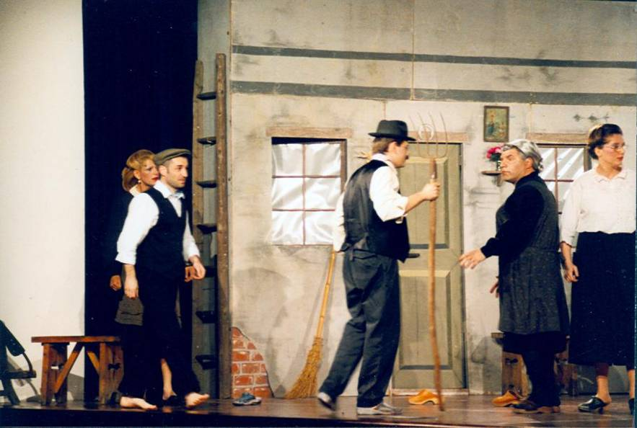
“ Cinq donn e un co d’ai ” – 1994-2001

Slide 15
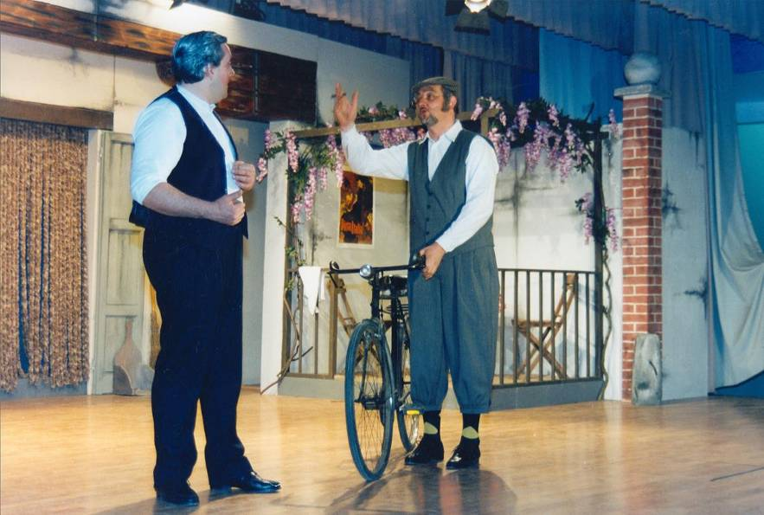
“ Stori di temp indree ” - 1996

Slide 16
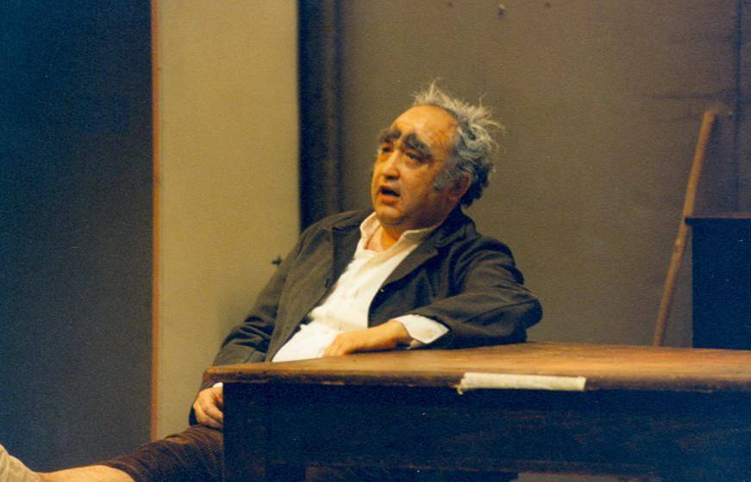
“ Al sciur Broeus barbuton ” - 1997

Slide 17
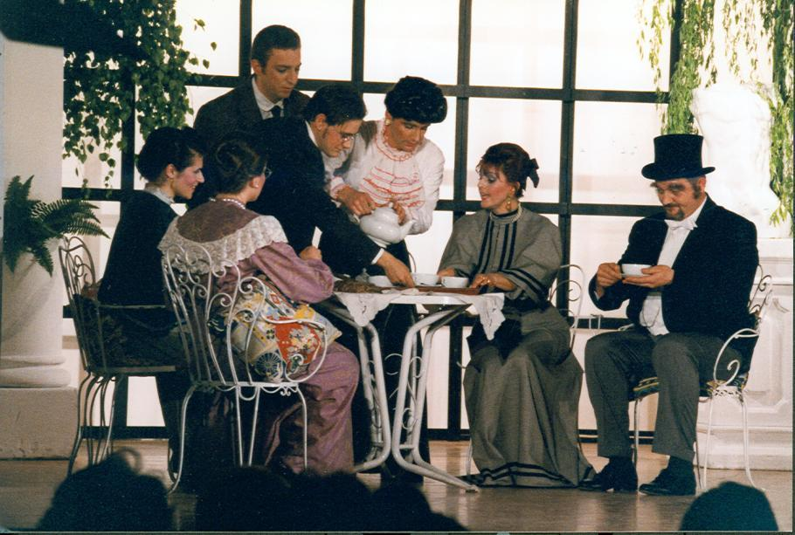
“ La zia di Carlo ” – 1998

Slide 18
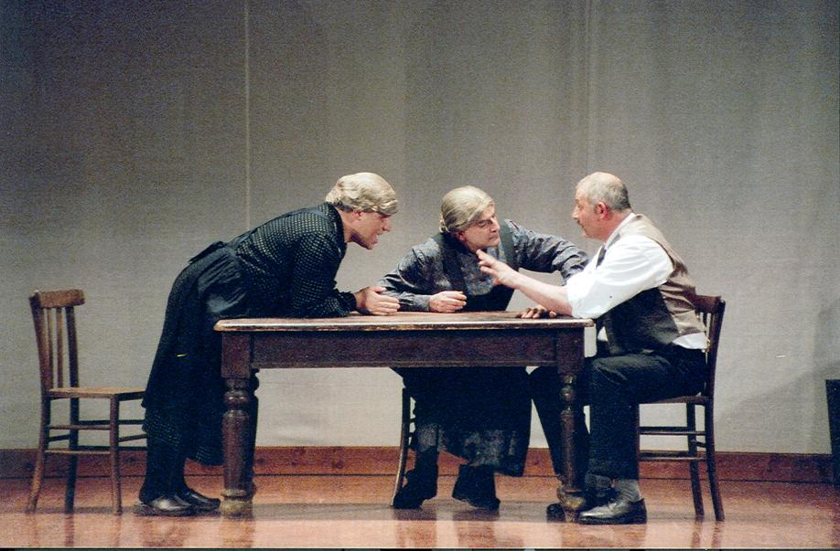
“ Ti tas por omm ” – 2004

Slide 19
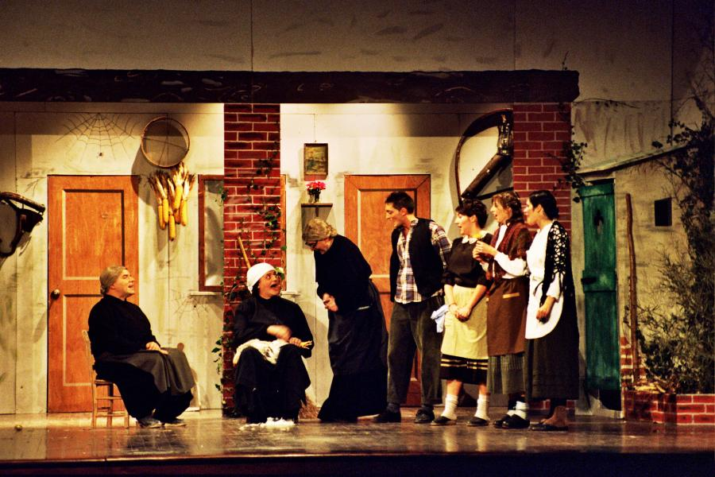
“ Nouev febrar Santa Pulonia” - 2005

Slide 20
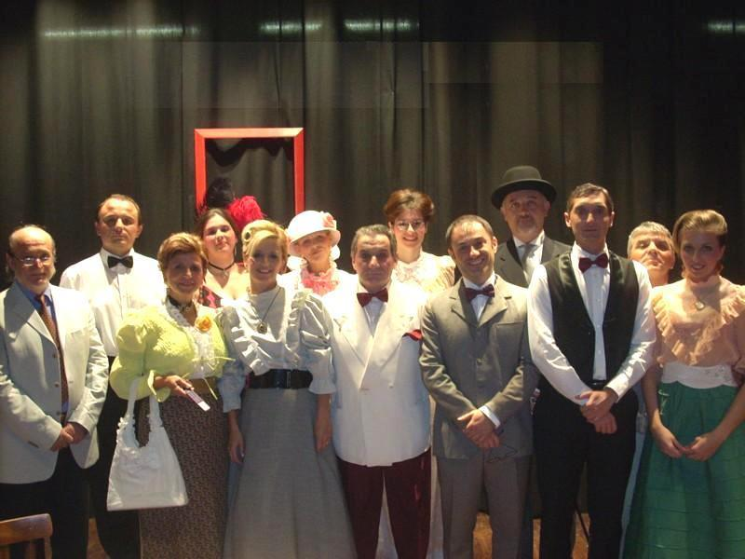
“ Le pillole d’Ercole ” – 2007-2008

Slide 21
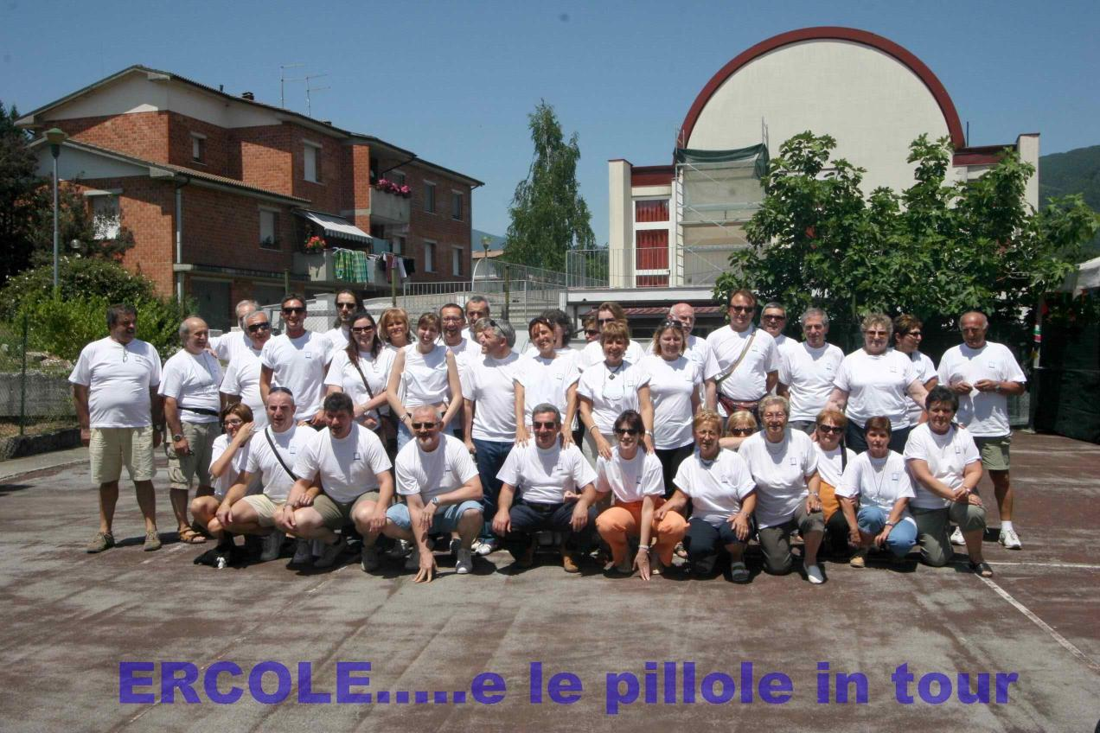
“ Le pillole d’Ercole ” Scambio con Contafole a Camporgiano 2008

Slide 22
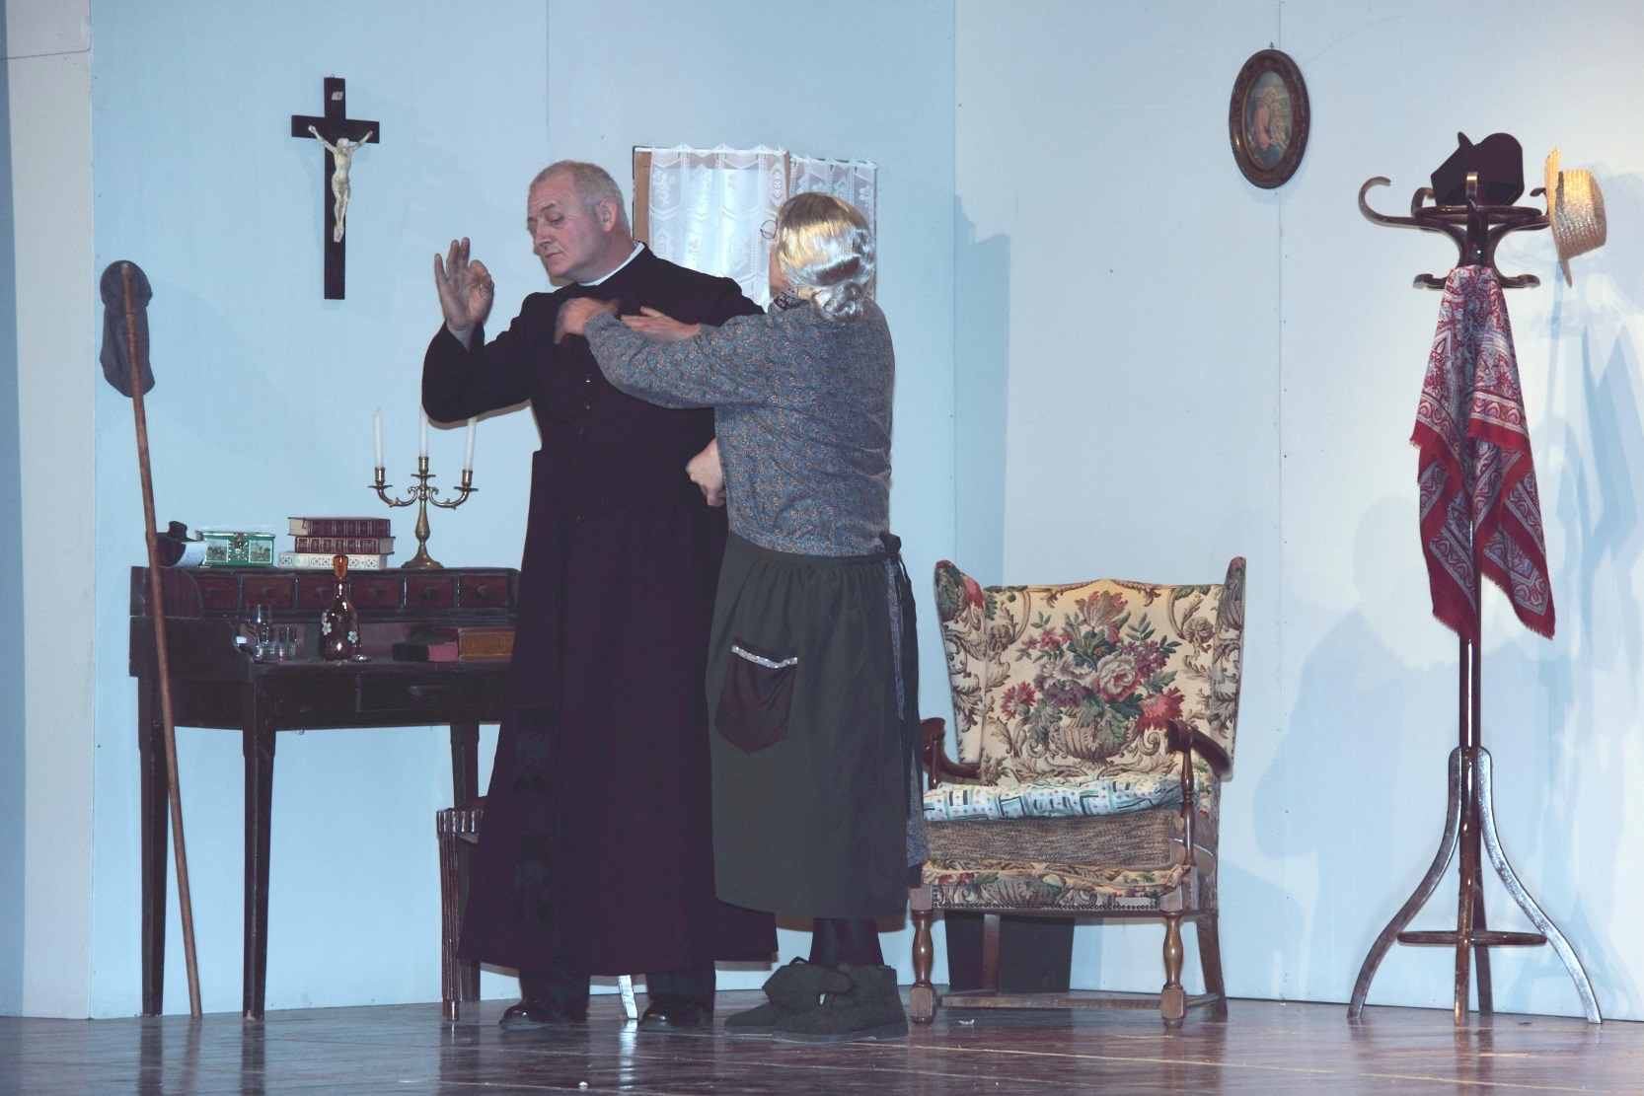
“ Quanti fastidi sciur curaa!”
2010-2011

Slide 23
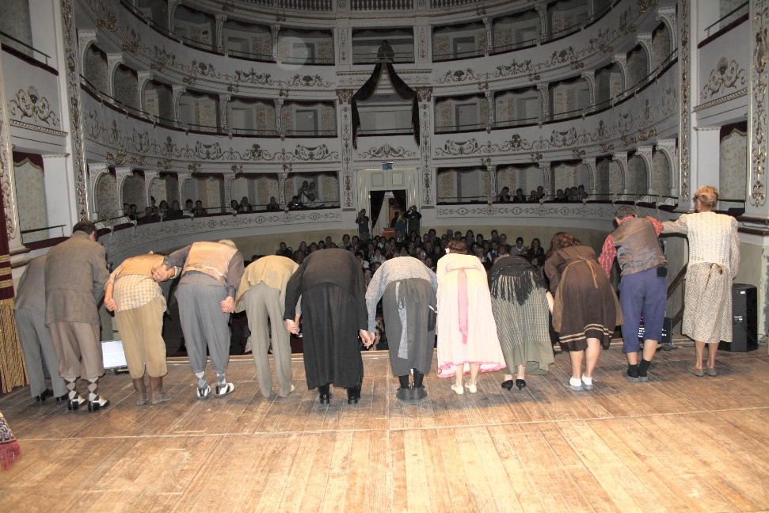
“ Quanti fastidi sciur curaa!”
Teatro Alfieri di Castelnuovo 2011

Slide 24
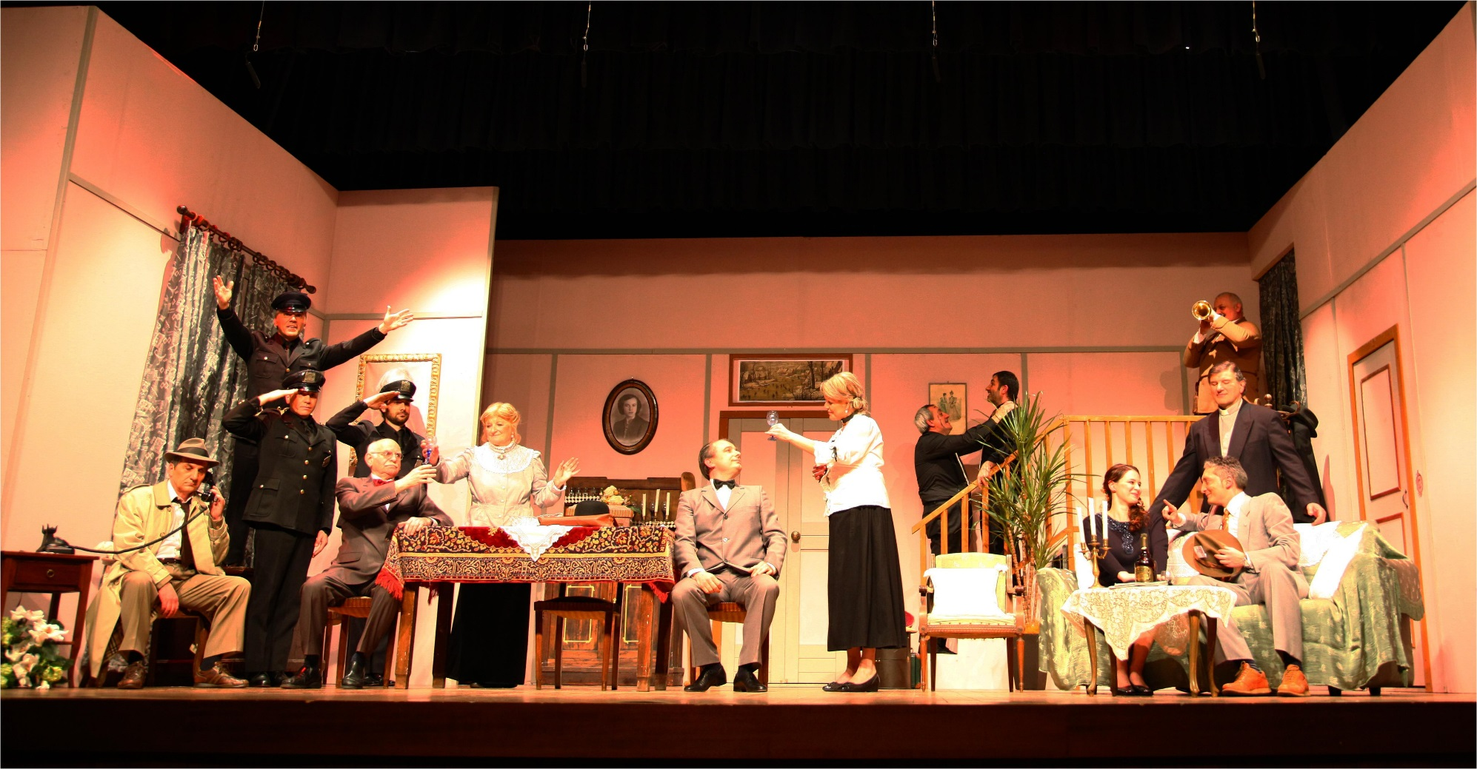
“ Arsenico e vecchi merletti ”
2013

Slide 25
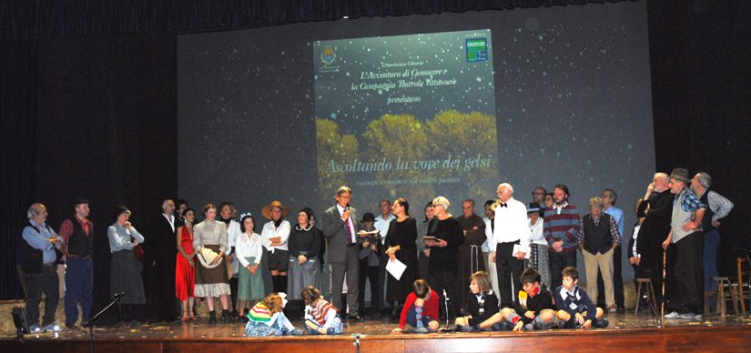
“ Ascoltando la voce dei gelsi”
2015

Slide 26
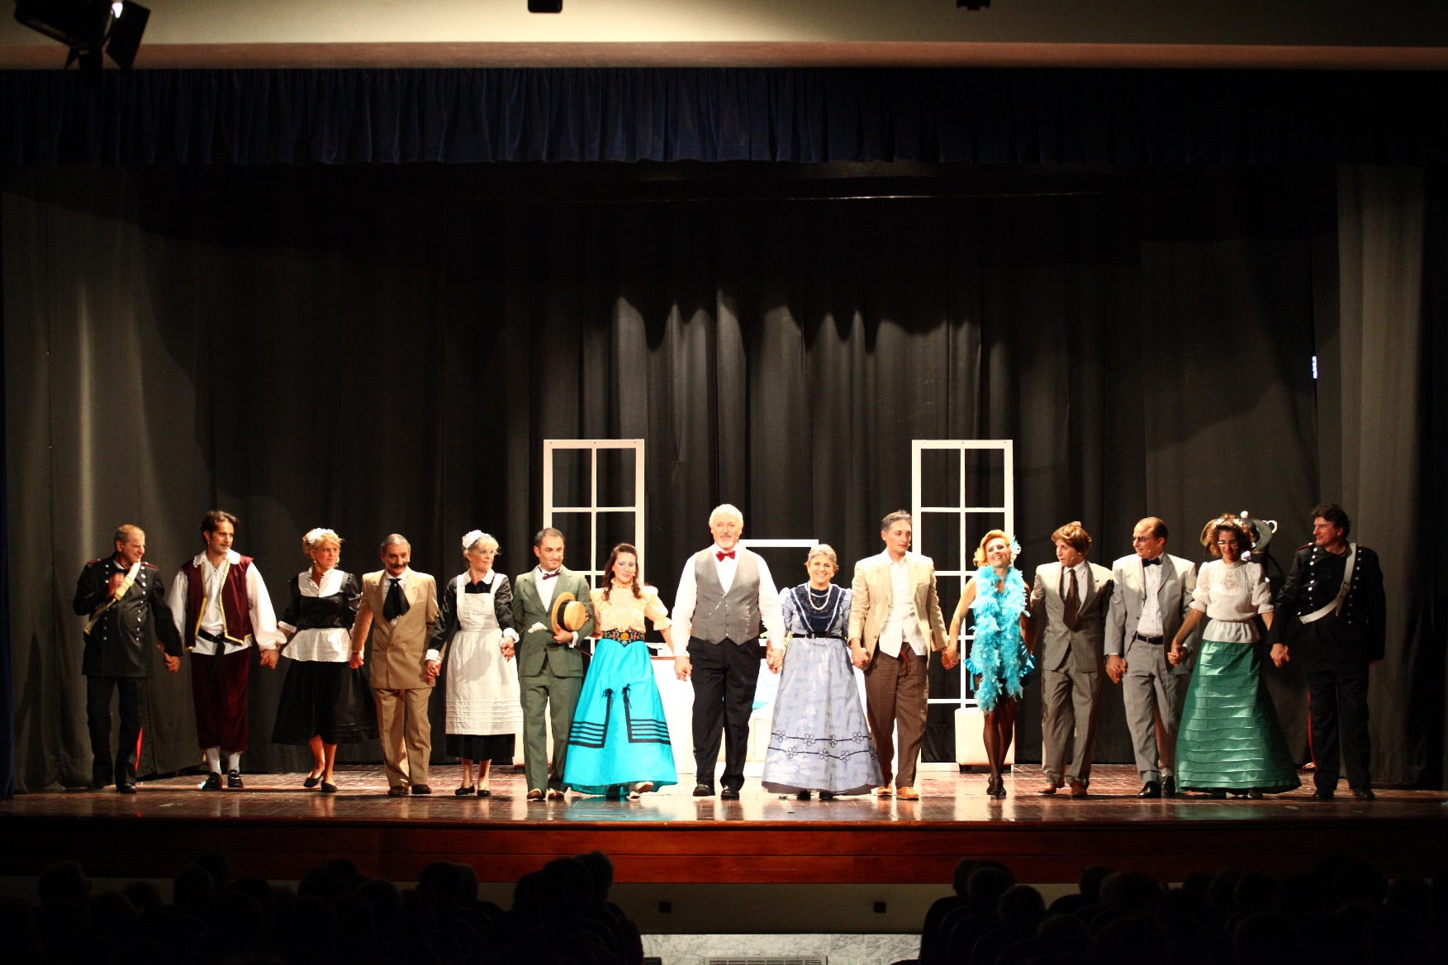
“ Niente da dichiarare? ”
2014-2015-2016

Slide 27
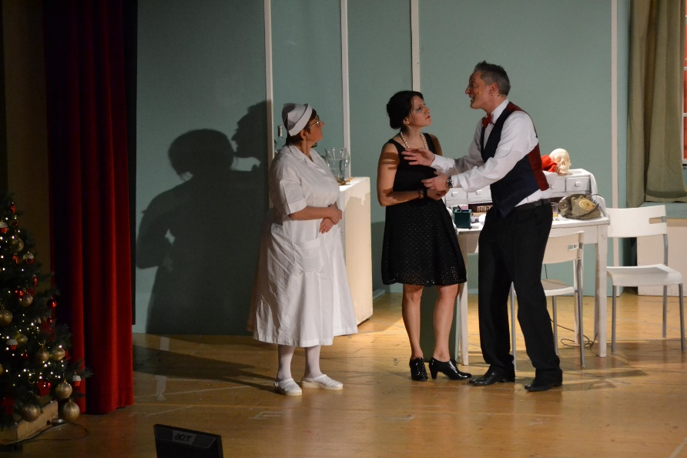
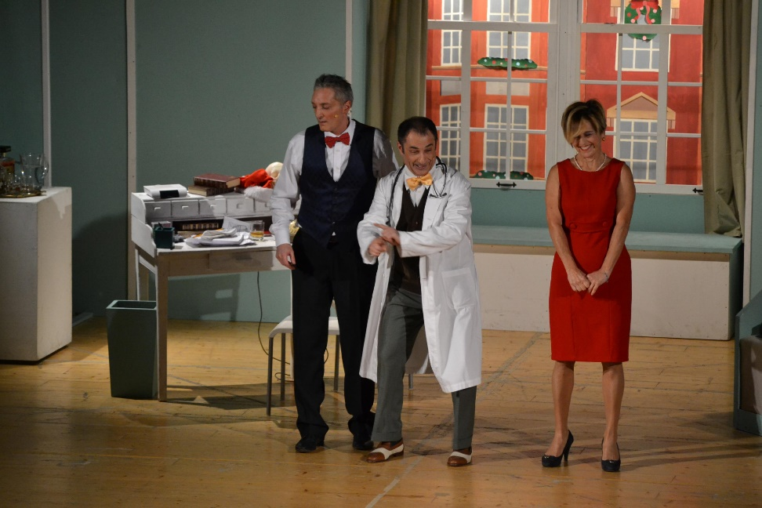
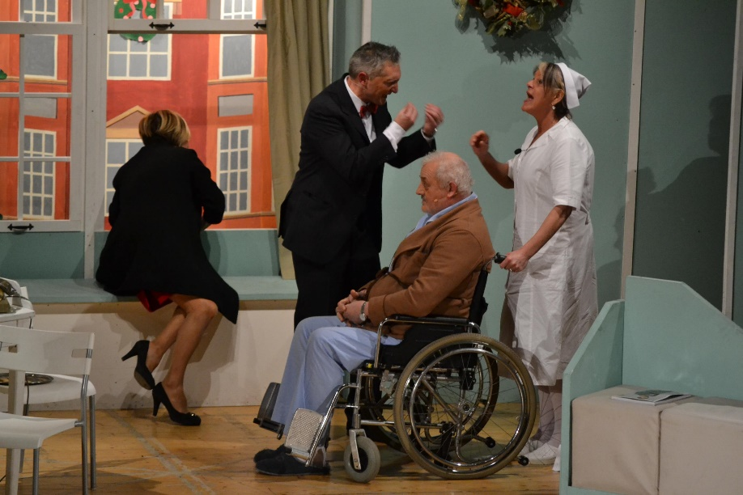
“ Regalo di Natale ”
2017-2018-2019

Slide 28
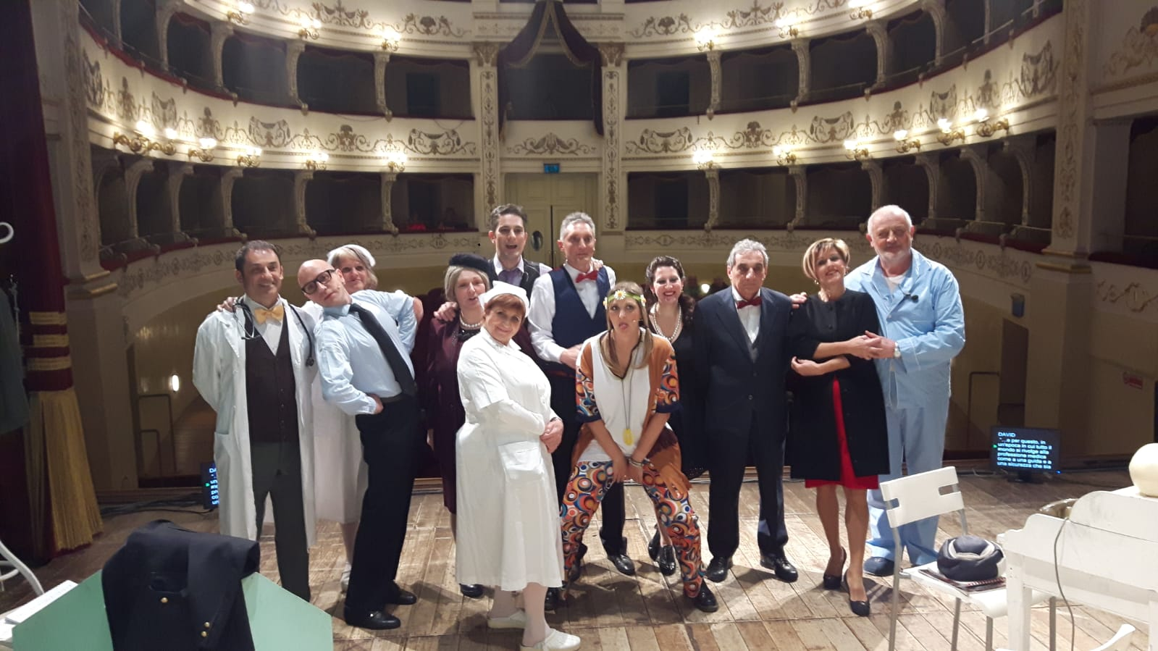
“ Regalo di Natale ” scambio culturale Camporgiano 2019

Slide 29
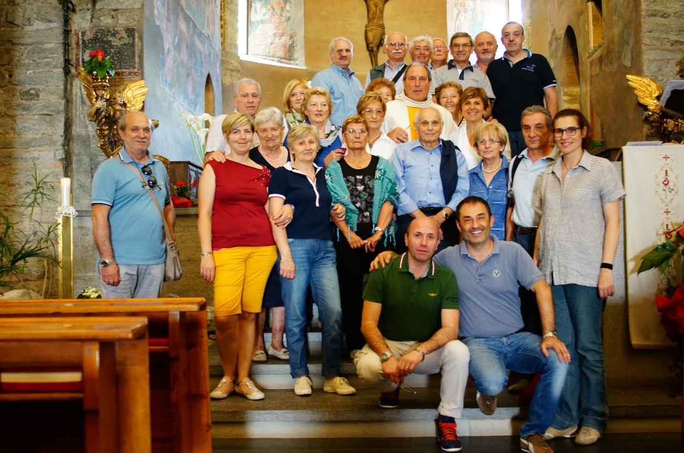
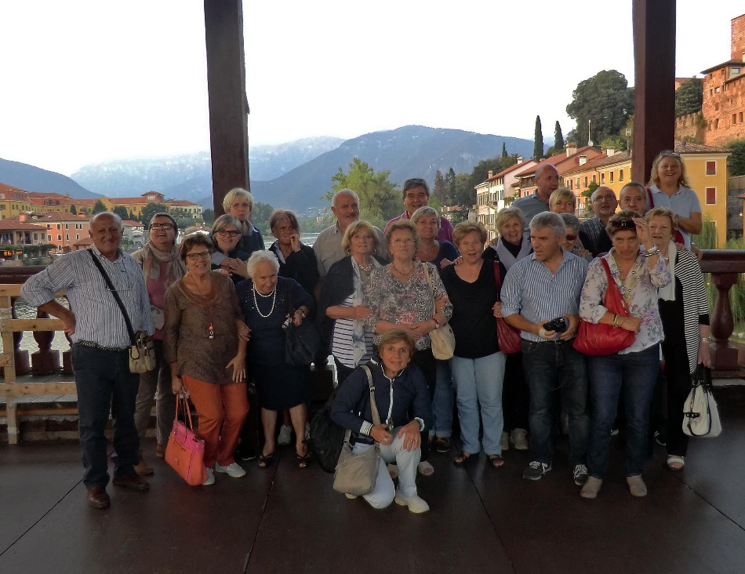
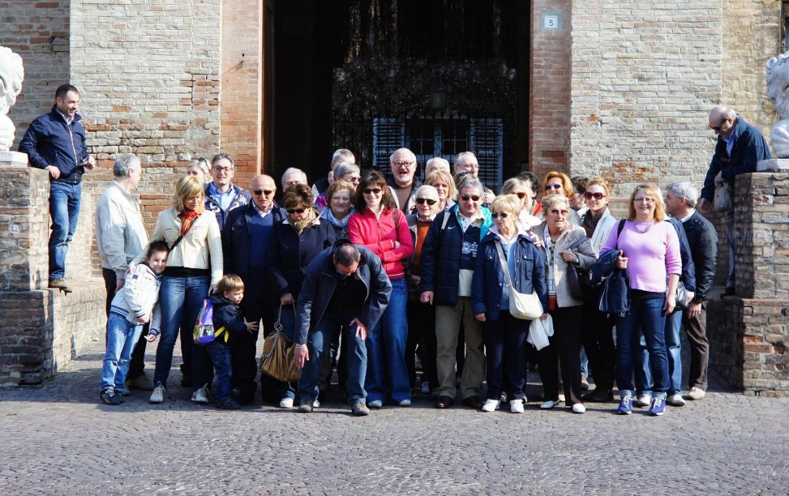
Le gite sociali

Slide 30

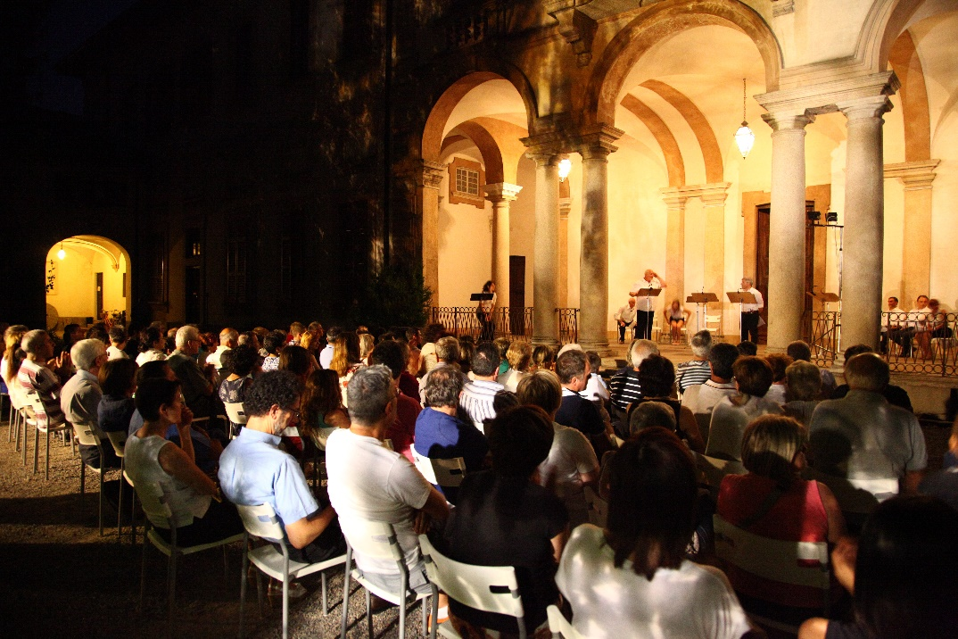

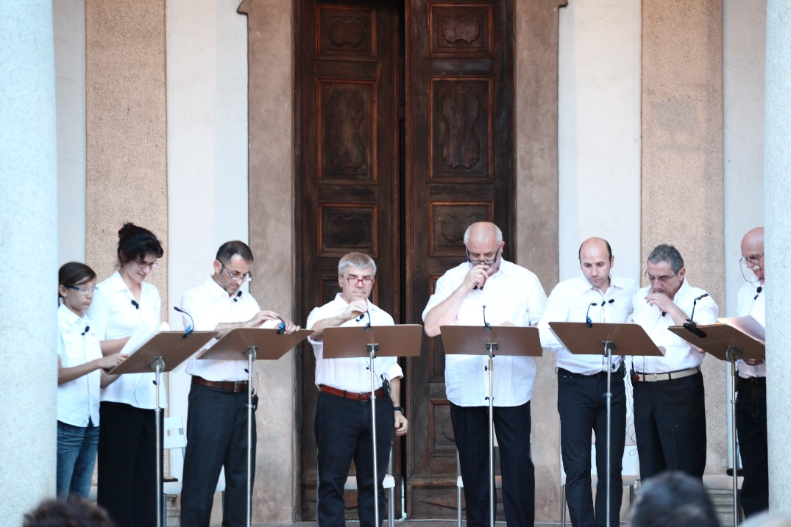
Le letture

Slide 31
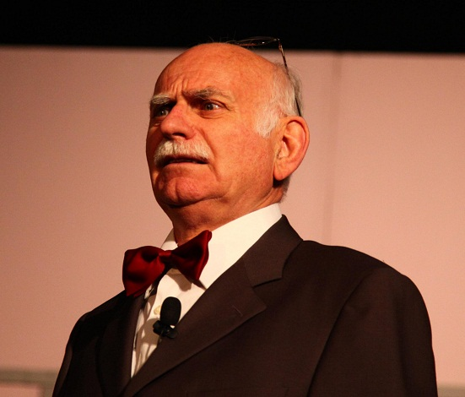
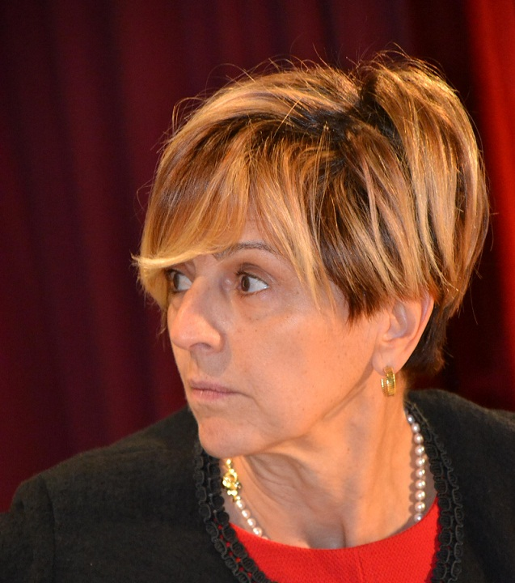
La staffetta dei Presidenti 2019
La Compagnia Teatrale Vittuonese ringrazia lo storico Presidente uscente Antonio Corno per la dedizione con cui ha onorato il suo ruolo in tutti questi anni e augura buon lavoro alla nuova Presidente Luciana Bersellini.

Slide 32

Il logo della CTV

